Slide 1
39-2
These materials are by the Kongki Ka Project and are made available to you under the terms of the Creative Commons Attribution ShareAlike license 4.0.
You have permission to share and redistribute these materials in any format and to make reasonable revisions and adaptations of this translation, provided that:
You include the above licence and source information.
If you redistribute these materials or create derivatives, you must distribute your contributions under the same license as the original.
The Holy Bible, Berean Standard Bible, BSB is produced in cooperation with Bible Hub, Discovery Bible, OpenBible.com, and the Berean Bible Translation Committee. This text of God's Word has been dedicated to the public domain.
Hindi text is from Free Bibles India. This translation is made available under the terms of a Creative Commons Attribution-ShareAlike 4.0 International License.
Notes:
Ch
39 The Transfiguration
1. The Transfiguration - Matt 17:1-13; Mark 9:2-13; Luke 9:28-36 (Left Top)
2. The Boy with an evil spirit - Matt 17:14-23; Mark 9:14-32; Luke 9:37-45 (Right
Top)
3. Jesus and Peter pay tax - Matt 17:24-27 (Right Center)
4. Who is the greatest? - Matt 18:1-4; Mark 9:33-40; Luke 9:46-50 (Right Bottom)
5. Towards Jerusalem - Luke 9:51-62 (Left Bottom)
6. 72 sent out - Luke 10:1-24 (Left Center)

Slide 2
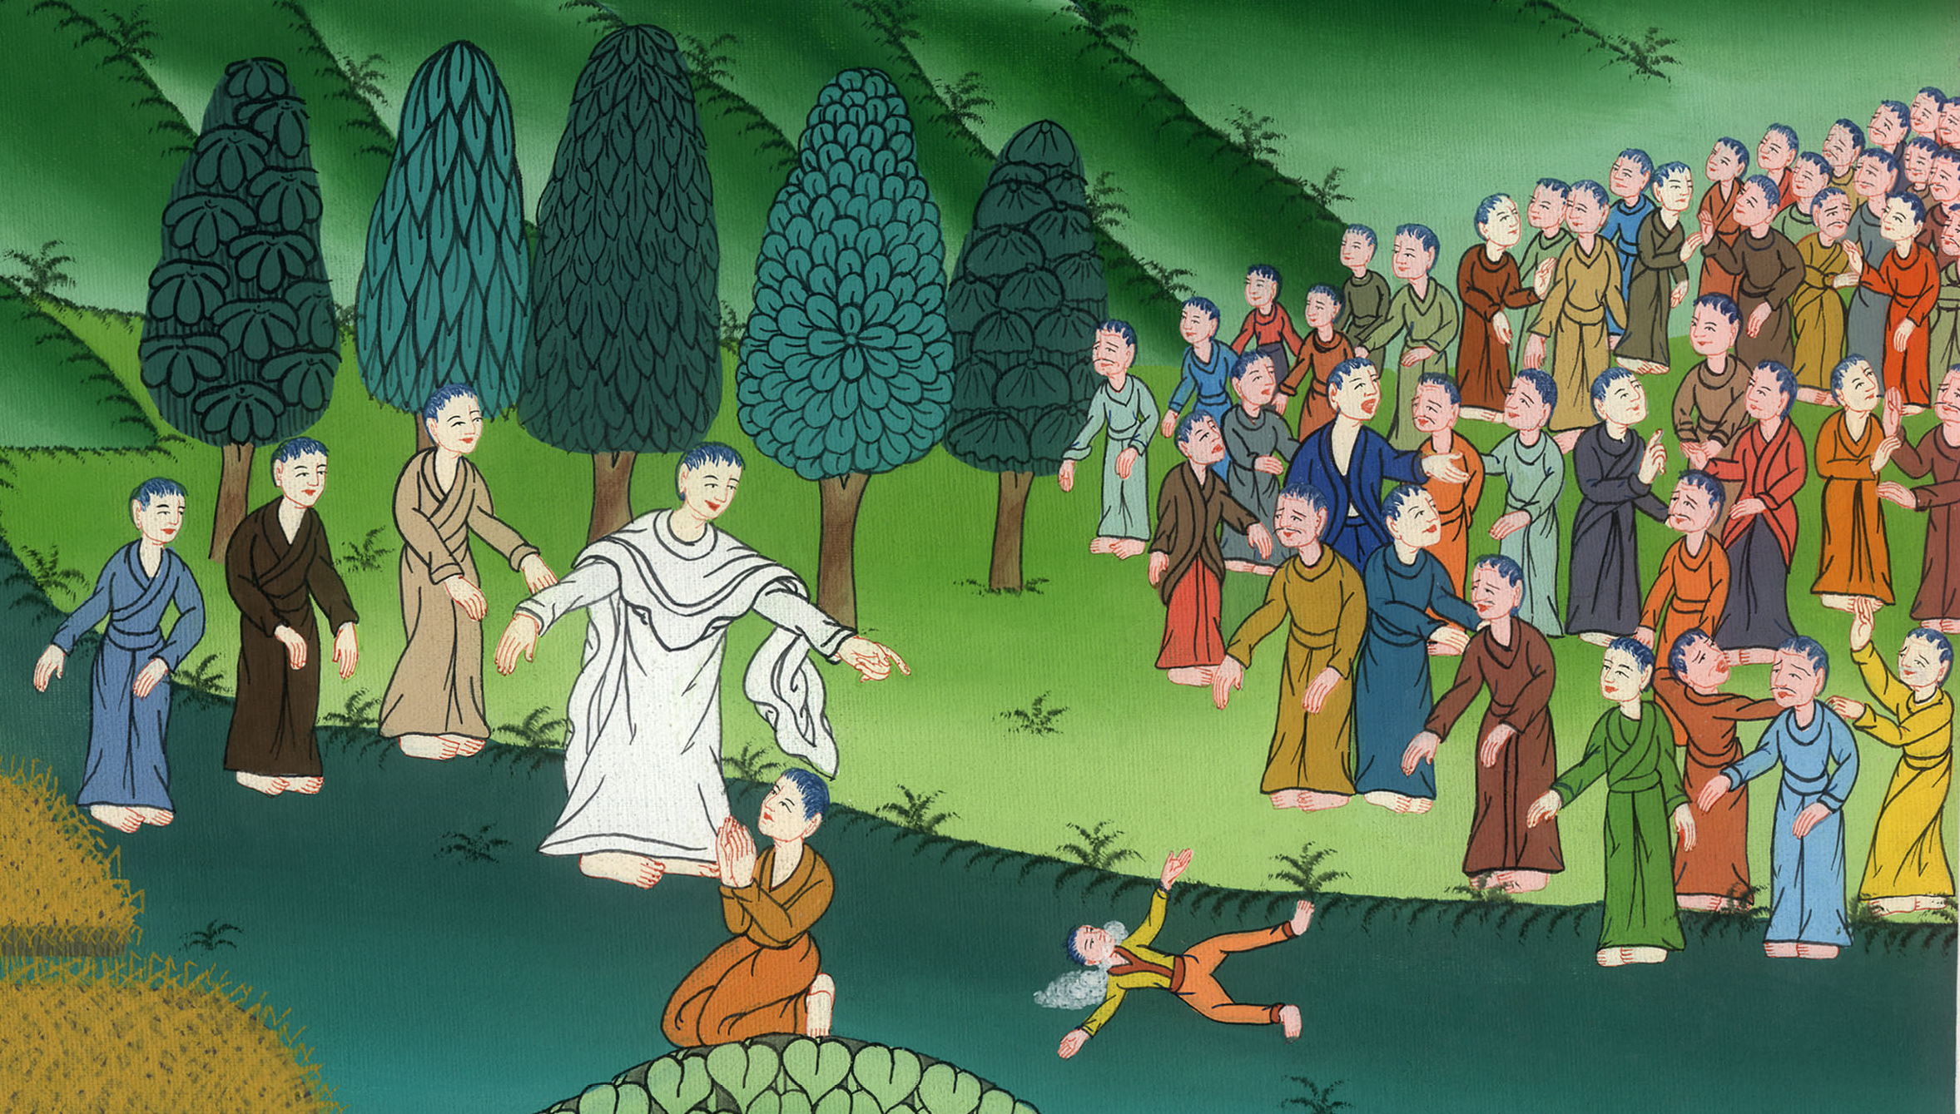
दुष्ट आत्मा से जकड़ा हुआ लड़का - मरकुस 9:14-32
This work is licensed under a Creative Commons Attribution-ShareAlike 4.0 International License

Slide 3
The Boy with an evil spirit - Mark 9:14-32
दुष्ट आत्मा से जकड़ा हुआ लड़का - मरकुस 9:14-32

Slide 4
दुष्ट आत्मा से जकड़ा हुआ लड़का - मरकुस 9:14-32

Slide 5
14When they returned to the other disciples, they saw a large crowd around them, and scribes arguing with them.
14और जब वह चेलों के पास आया, तो देखा कि उनके चारों ओर बड़ी भीड़ लगी है और शास्त्री उनके साथ विवाद कर रहे हैं।

Slide 6
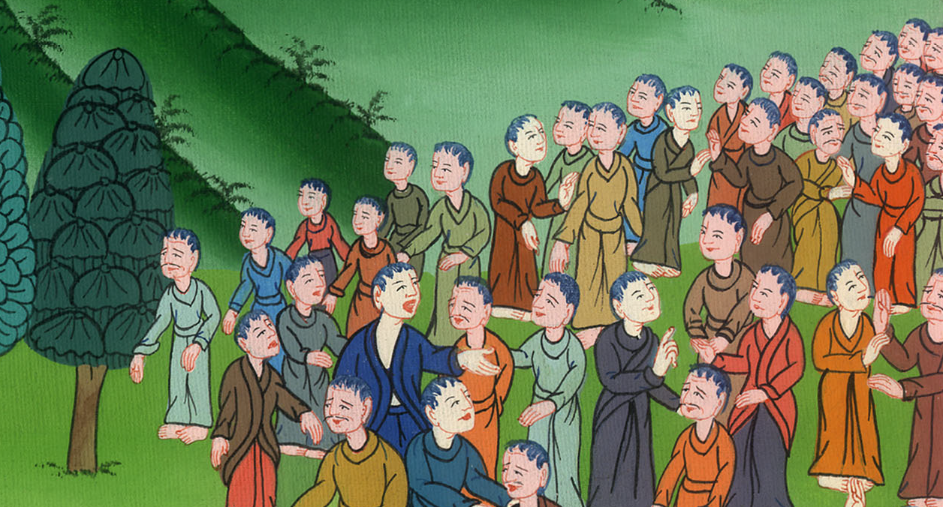
मरकुस 9:14

Slide 7
15As soon as all the people saw Jesus, they were filled with awe and ran to greet Him.
16“What are you disputing with them?” He asked.
15 और उसे देखते ही सब बहुत ही आश्चर्य करने लगे, और उसकी ओर दौड़कर उसे नमस्कार किया।
16 उसने उनसे पूछा, “तुम इनसे क्या विवाद कर रहे हो?”

Slide 8
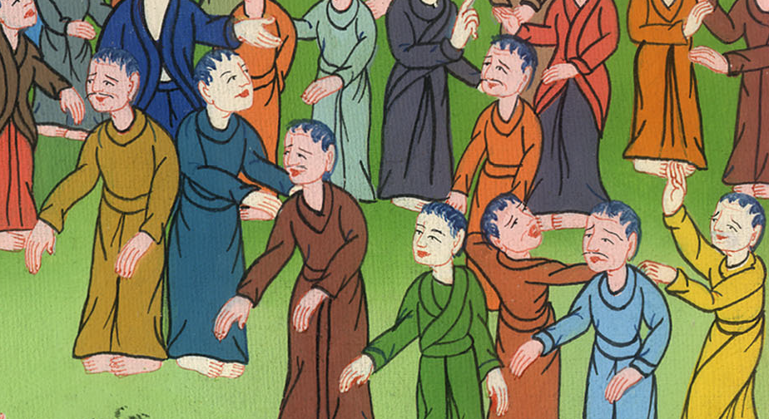
मरकुस 9:15,16

Slide 9
17Someone in the crowd replied, “Teacher, I brought You my son, who has a spirit that makes him mute.
17भीड़ में से एक ने उसे उत्तर दिया, “हे गुरु, मैं अपने पुत्र को, जिसमें गूँगी आत्मा समाई है, तेरे पास लाया था।

Slide 10
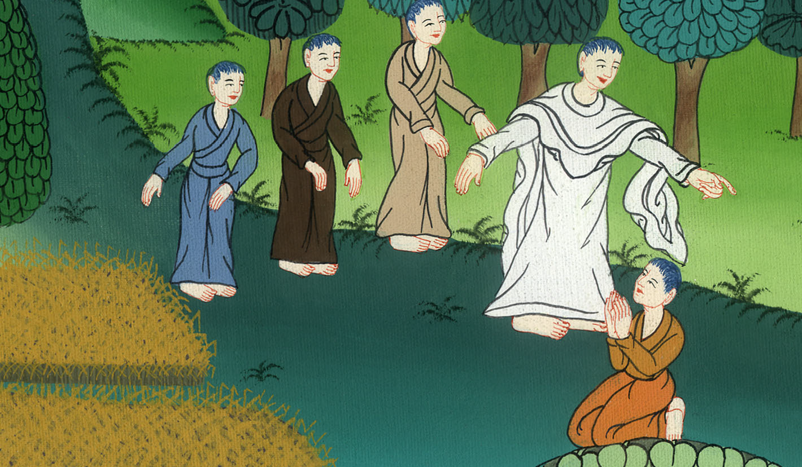
मरकुस 9:17

Slide 11
18Whenever it seizes him, it throws him to the ground. He foams at the mouth, gnashes his teeth, and becomes rigid. I asked Your disciples to drive it out, but they were unable.”
18जहाँ कहीं वह उसे पकड़ती है, वहीं पटक देती है; और वह मुँह में फेन भर लाता, और दाँत पीसता, और सूखता जाता है। और मैंने तेरे चेलों से कहा, कि वे उसे निकाल दें, परन्तु वे निकाल न सके।”

Slide 12
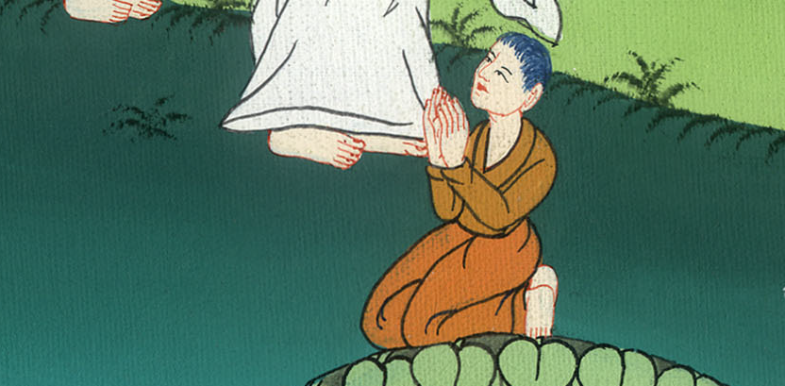
मरकुस 9:18

Slide 13
19“O unbelieving generation!” Jesus replied. “How long must I remain with you? How long must I put up with you? Bring the boy to Me.”
19यह सुनकर उसने उनसे उत्तर देके कहा, “हे अविश्वासी लोगों, मैं कब तक तुम्हारे साथ रहूँगा? और कब तक तुम्हारी सहूँगा? उसे मेरे पास लाओ।”

Slide 14
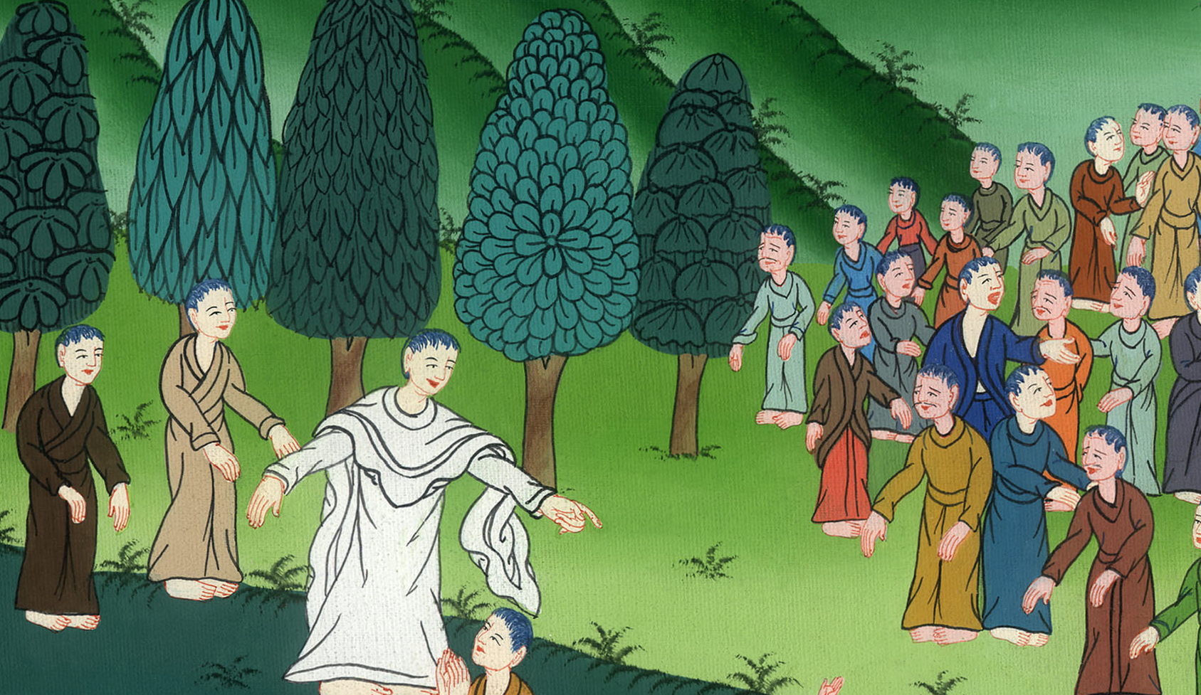
मरकुस 9:19

Slide 15
20So they brought him, and seeing Jesus, the spirit immediately threw the boy into a convulsion. He fell to the ground and rolled around, foaming at the mouth.
20तब वे उसे उसके पास ले आए। और जब उसने उसे देखा, तो उस आत्मा ने तुरन्त उसे मरोड़ा, और वह भूमि पर गिरा, और मुँह से फेन बहाते हुए लोटने लगा।

Slide 16
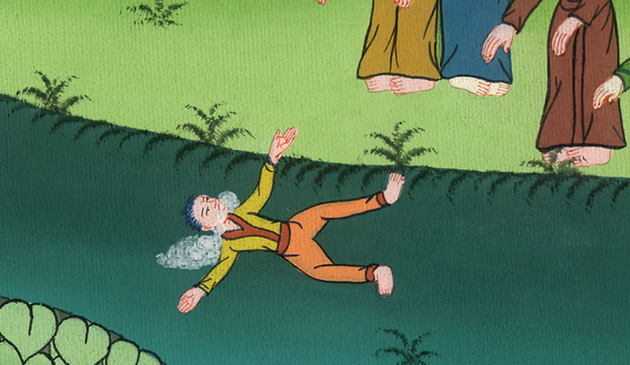
मरकुस 9:20

Slide 17
21Jesus asked the boy’s father, “How long has this been with him?”
“From childhood,” he said.
21उसने उसके पिता से पूछा, “इसकी यह दशा कब से है?” और उसने कहा, “बचपन से।

Slide 18
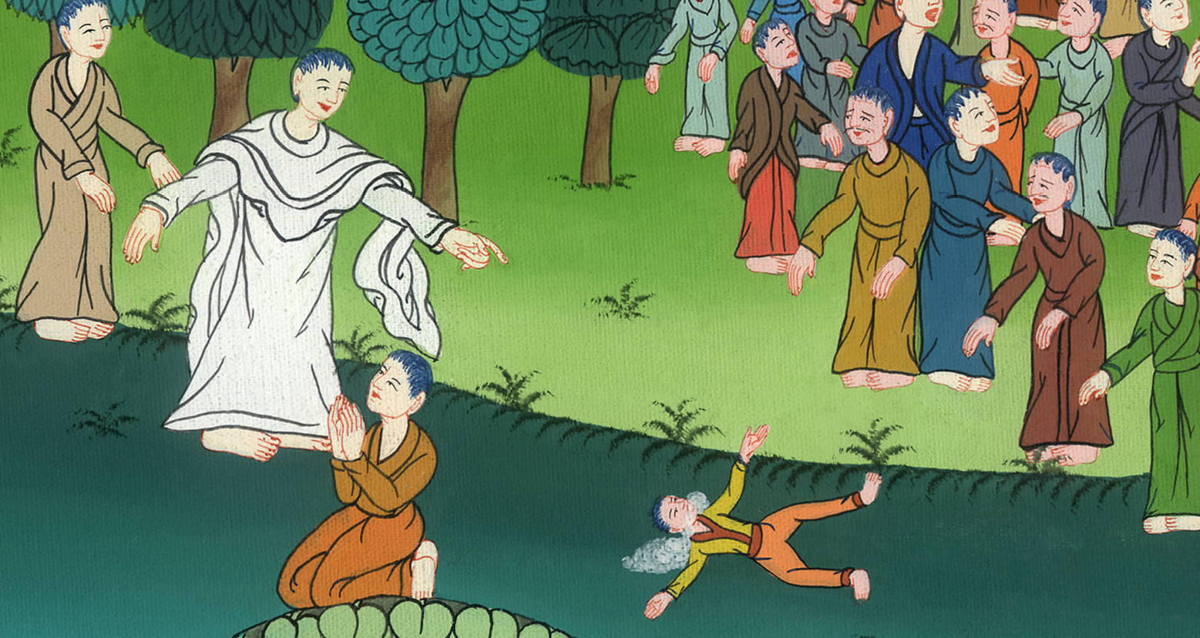
मरकुस 9:21

Slide 19
22“It often throws him into the fire or into the water, trying to kill him. But if You can do anything, have compassion on us and help us.”
22उसने इसे नाश करने के लिये कभी आग और कभी पानी में गिराया; परन्तु यदि तू कुछ कर सके, तो हम पर तरस खाकर हमारा उपकार कर।”

Slide 20
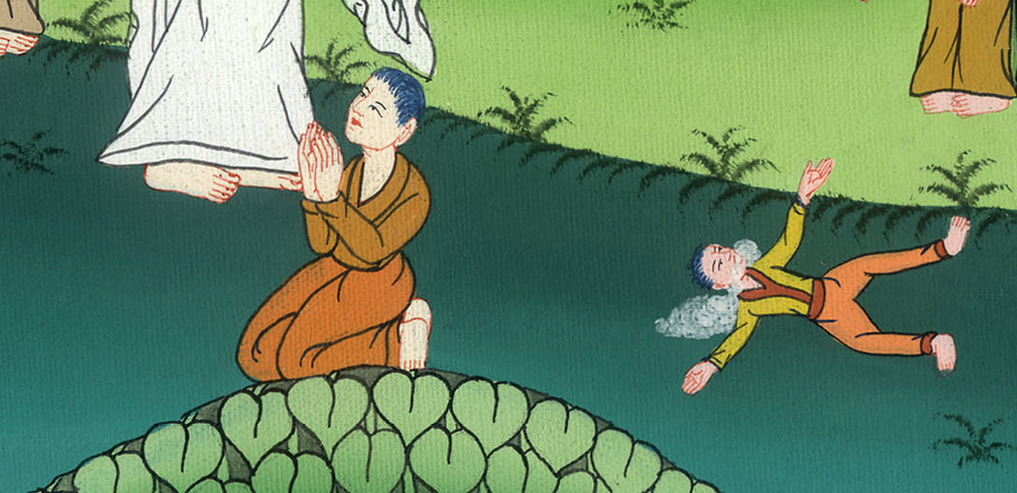
मरकुस 9:22

Slide 21
23“If You can?” echoed Jesus. “All things are possible to him who believes!”
24Immediately the boy’s father cried out, “I do believe; help my unbelief!”
23यीशु ने उससे कहा, “यदि तू कर सकता है! यह क्या बात है? विश्वास करनेवाले के लिये सब कुछ हो सकता है।”
24बालक के पिता ने तुरन्त पुकारकर कहा, “हे प्रभु, मैं विश्वास करता हूँ; मेरे अविश्वास का उपाय कर।”

Slide 22
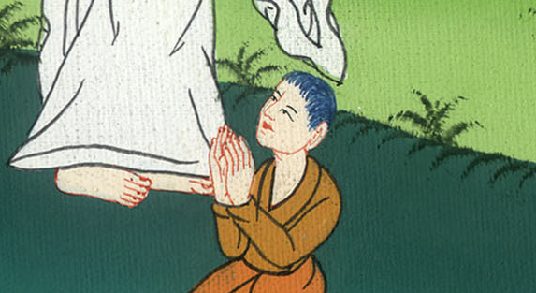
मरकुस 9:23,24

Slide 23
25When Jesus saw that a crowd had come running, He rebuked the unclean spirit. “You deaf and mute spirit,” He said, “I command you to come out and never enter him again.”
25जब यीशु ने देखा, कि लोग दौड़कर भीड़ लगा रहे हैं, तो उसने अशुद्ध आत्मा को यह कहकर डाँटा, कि “हे गूँगी और बहरी आत्मा, मैं तुझे आज्ञा देता हूँ, उसमें से निकल आ, और उसमें फिर कभी प्रवेश न करना।”

Slide 24
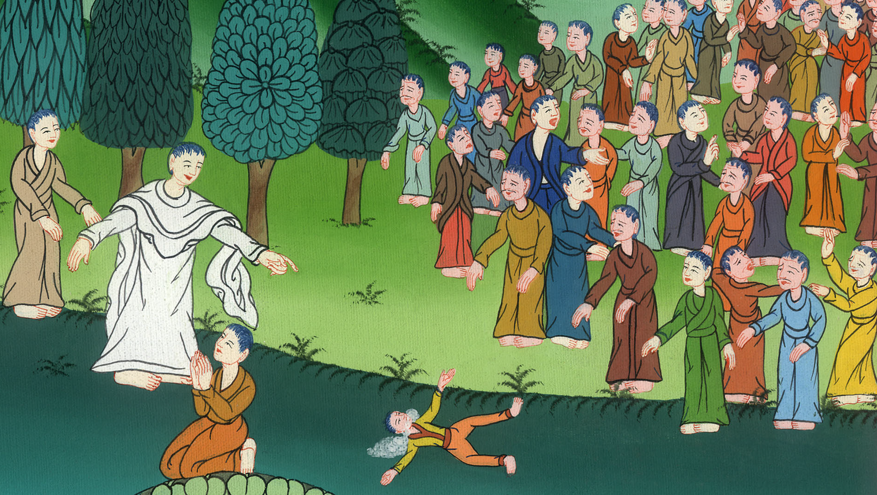
मरकुस 9:25

Slide 25
26After shrieking and convulsing him violently, the spirit came out. The boy became like a corpse, so that many said, “He is dead.” 27But Jesus took him by the hand and helped him to his feet, and he stood up.
26तब वह चिल्लाकर, और उसे बहुत मरोड़कर, निकल आई; और बालक मरा हुआ सा हो गया, यहाँ तक कि बहुत लोग कहने लगे, कि वह मर गया। 27परन्तु यीशु ने उसका हाथ पकड़ के उसे उठाया, और वह खड़ा हो गया।

Slide 26
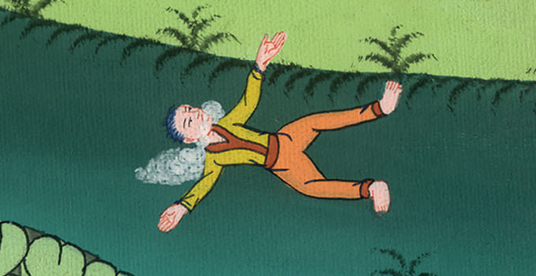
मरकुस 9:26,27

Slide 27
28After Jesus had gone into the house, His disciples asked Him privately, “Why couldn’t we drive it out?”
28जब वह घर में आया, तो उसके चेलों ने एकान्त में उससे पूछा, “हम उसे क्यों न निकाल सके?”

Slide 28
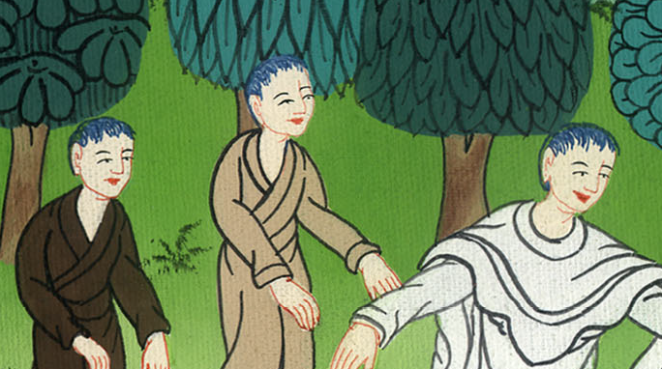
मरकुस 9:28

Slide 29
29Jesus answered, “This kind cannot come out, except by prayer.”
29उसने उनसे कहा, “यह जाति बिना प्रार्थना किसी और उपाय से निकल नहीं सकती।”

Slide 30
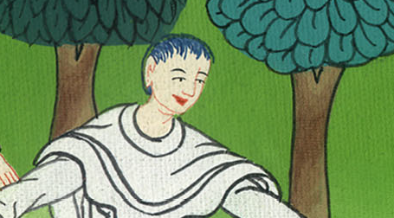
मरकुस 9:29

Slide 31
30Going on from there, they passed through Galilee. But Jesus did not want anyone to know,
30फिर वे वहाँ से चले, और गलील में होकर जा रहे थे, वह नहीं चाहता था कि कोई जाने,

Slide 32
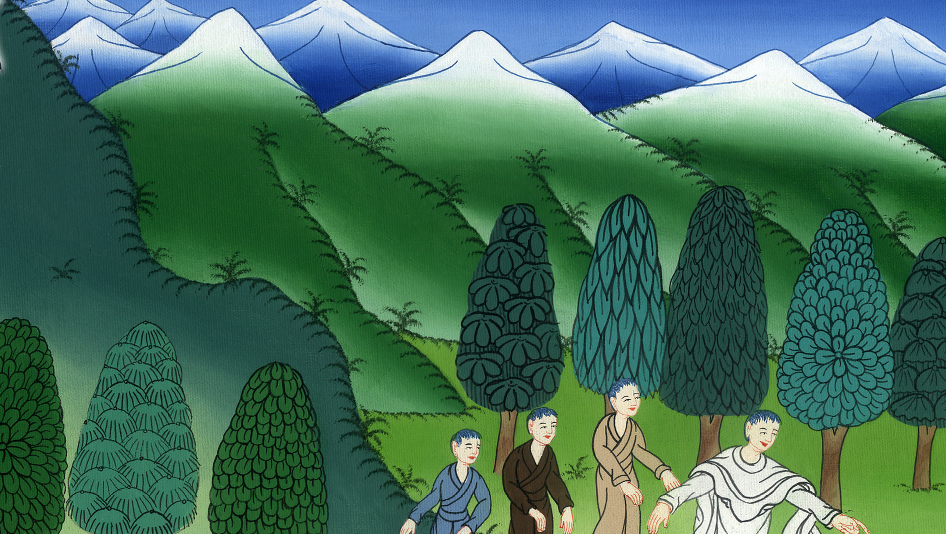
मरकुस 9:30

Slide 33
31because He was teaching His disciples. He told them, “The Son of Man will be delivered into the hands of men. They will kill Him, and after three days He will rise.”
31क्योंकि वह अपने चेलों को उपदेश देता और उनसे कहता था, “मनुष्य का पुत्र, मनुष्यों के हाथ में पकड़वाया जाएगा, और वे उसे मार डालेंगे; और वह मरने के तीन दिन बाद जी उठेगा।”

Slide 34
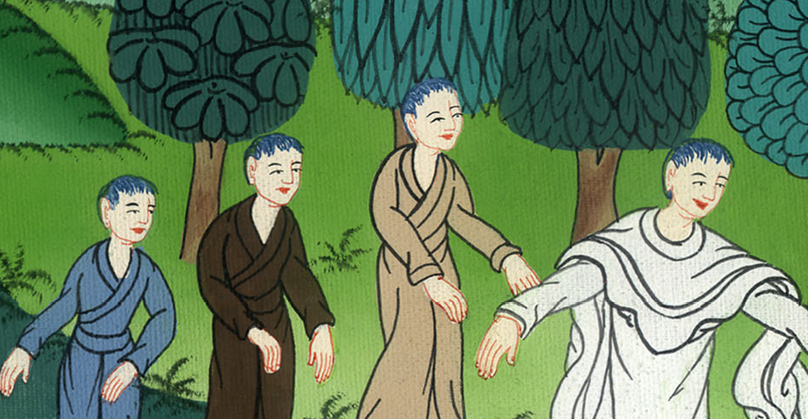
मरकुस 9:31

Slide 35
32But they did not understand this statement, and they were afraid to ask Him about it.
32पर यह बात उनकी समझ में नहीं आई, और वे उससे पूछने से डरते थे।

Slide 36
मरकुस 9:32

